Slide 1
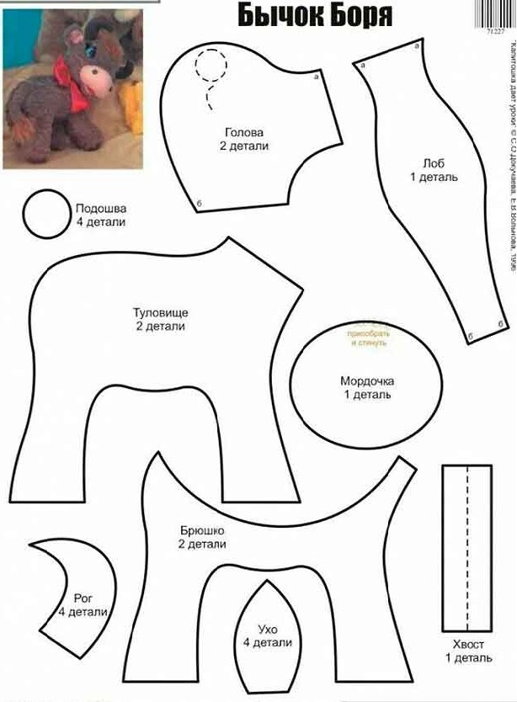
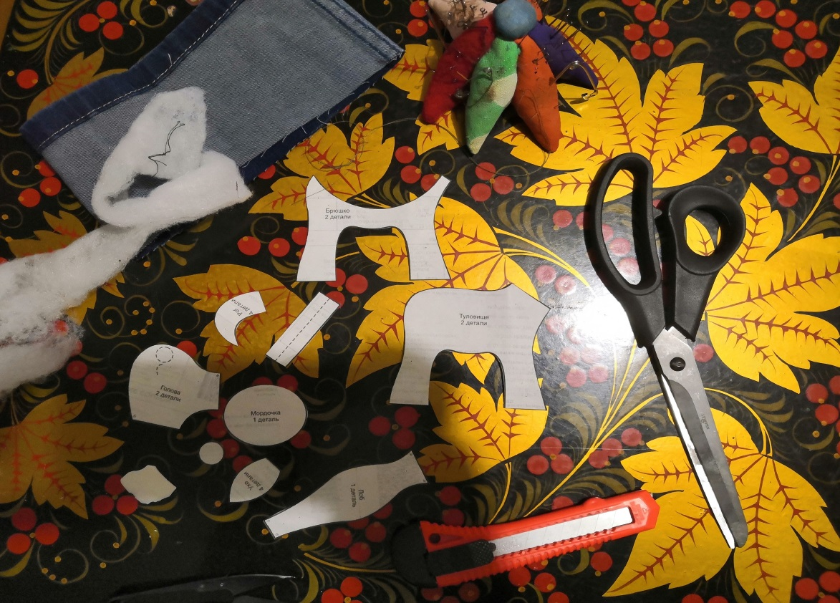
Этапы изготовления:
Готовим все необходимое. У нас это: ткань джинсовая, ножницы, нитки, иголки, мел, швейная машинка, синтепон, пряжа, крючок, бусинки, шнурок, кружево, мех, глазки и клей.
Изготовление изделия начинаем с выбора выкройки, распечатываем нужный размер, вырезаем.

Slide 2
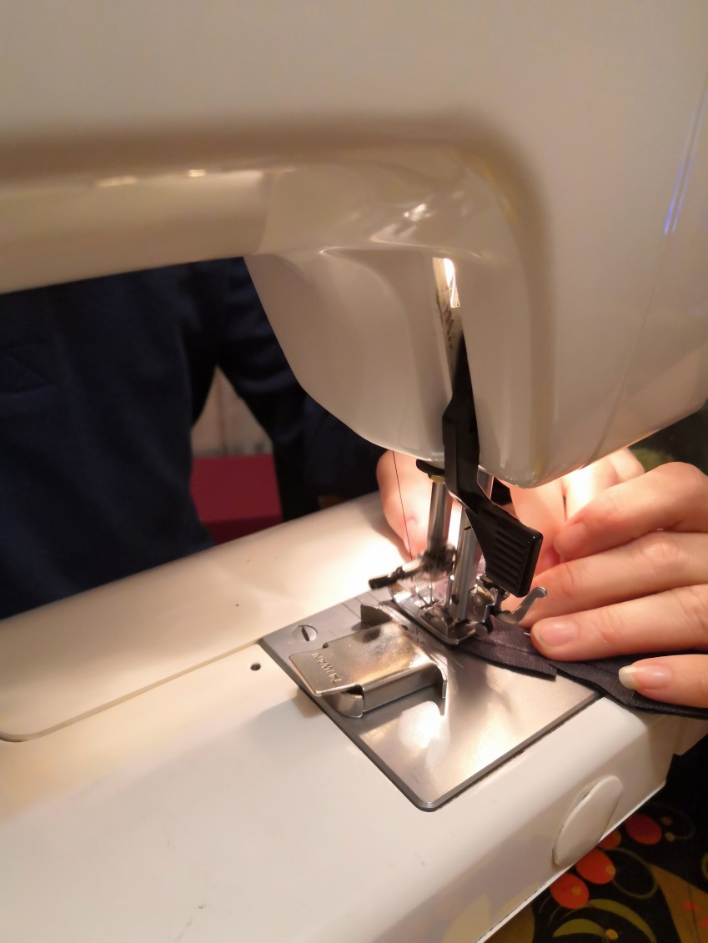
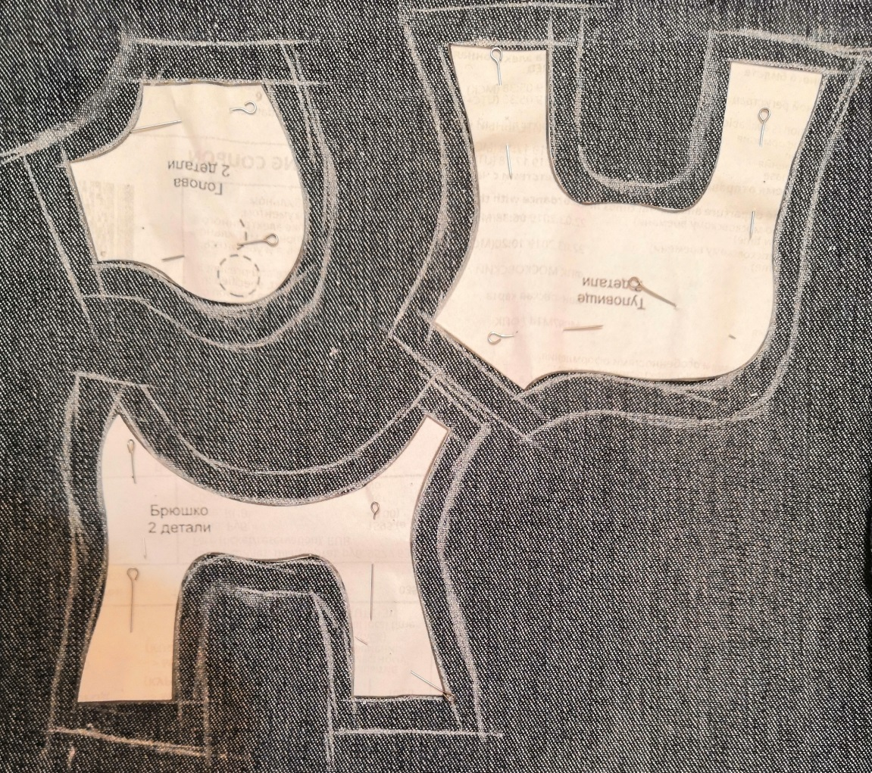
3. Раскладываем вырезанные детали на ткани и обводим мелом, вырезаем, скрепляем детали между собой и прошиваем на швейной машинке.

Slide 3
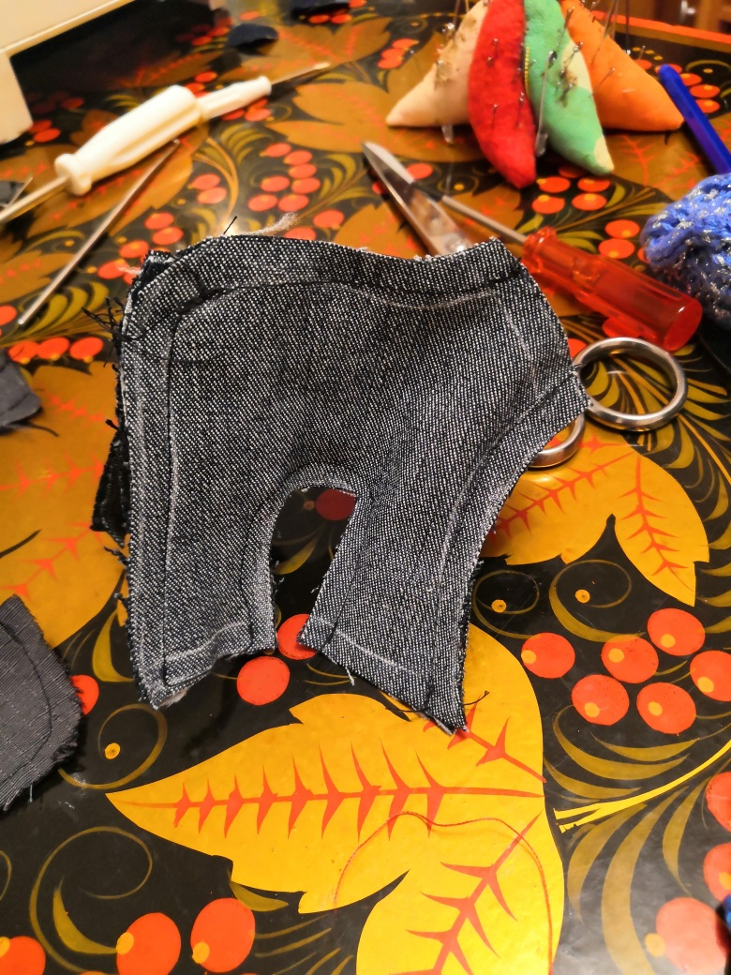
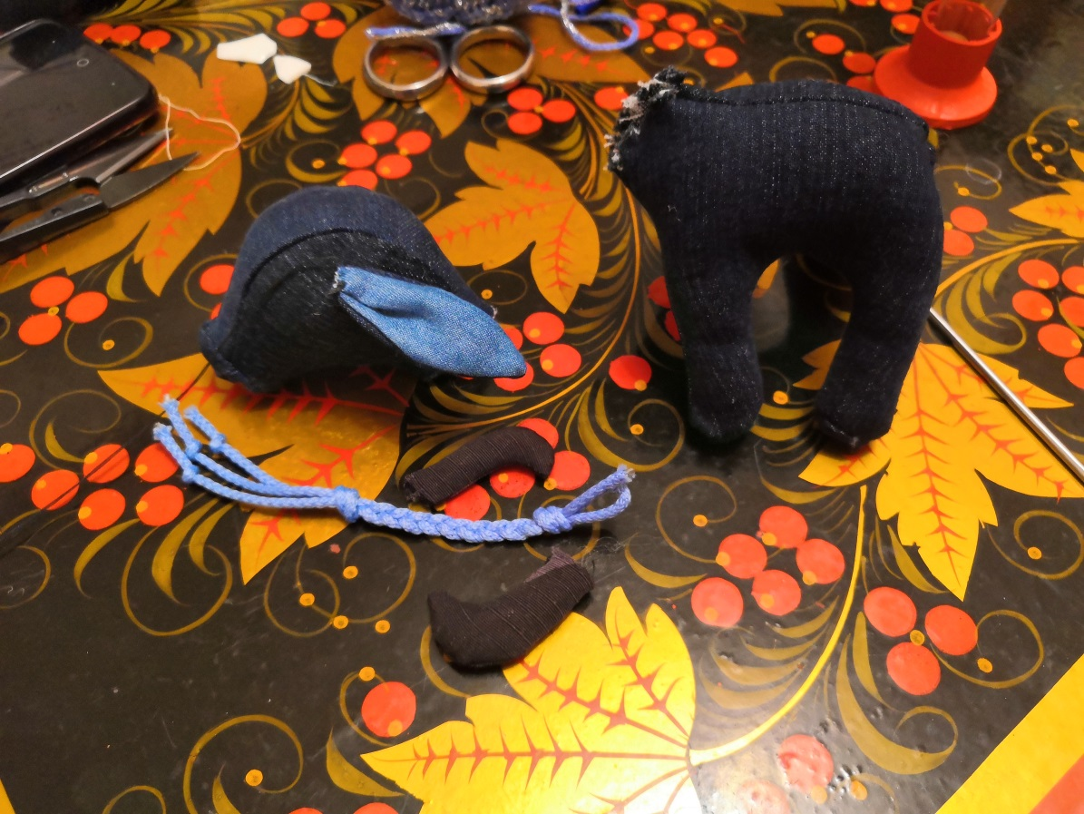
4. Выворачиваем прошитое изделие на лицевую сторону, набиваем синтепоном, сшиваем.

Slide 4
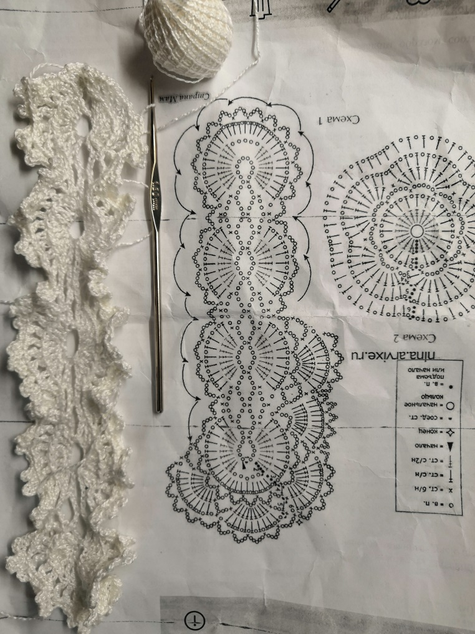
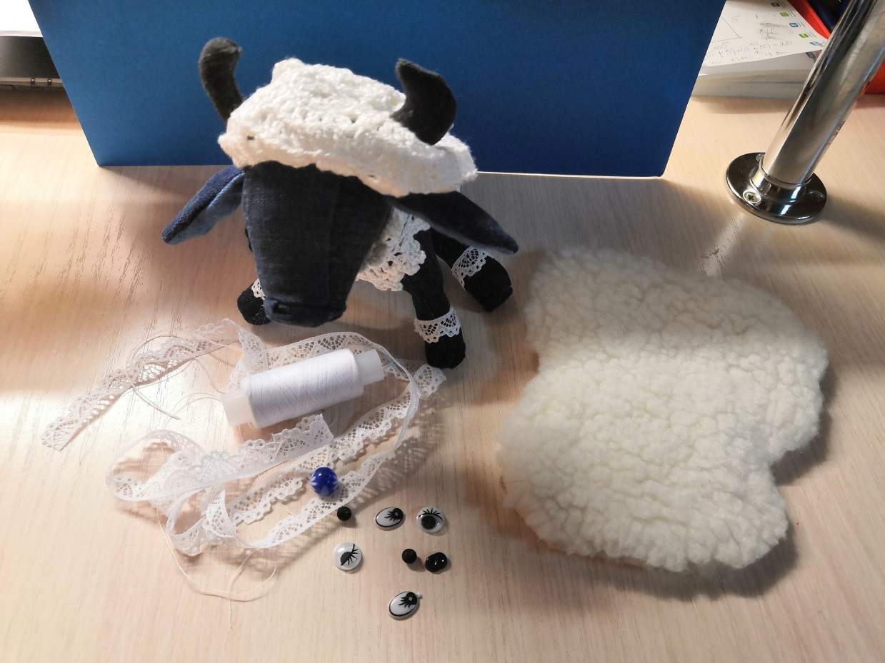
5. Переходим к оформлению. Крючком вяжем шарф и берет, пришиваем кружево и бусинки, приклеиваем глаза, вырезаем мех, на котором будет сидеть наша коровка.

Slide 5
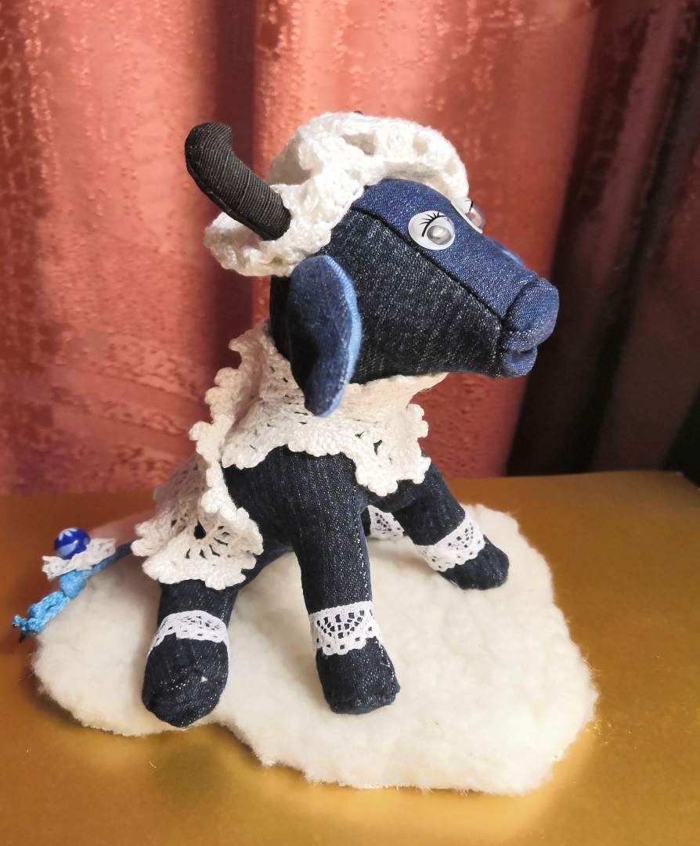
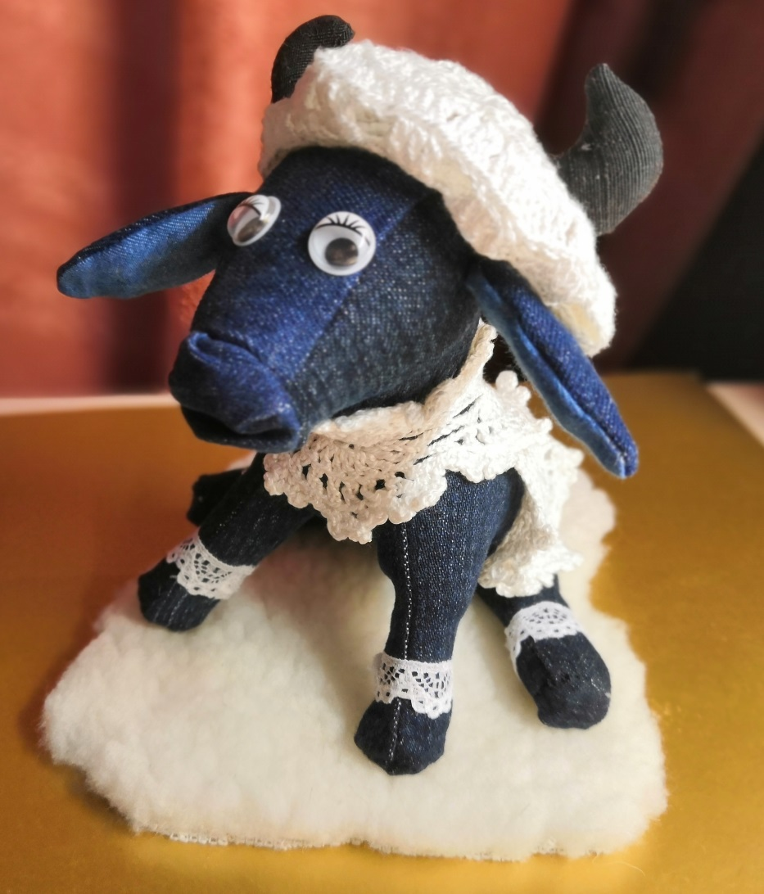
Вот такая чудесная коровка у нас получилась! Здоровья и счастья Вам в Новом 2021 году!

